Slide 1
Bevezetés a kereszténységbe
PPKE ITK 2016 ősz

Slide 2
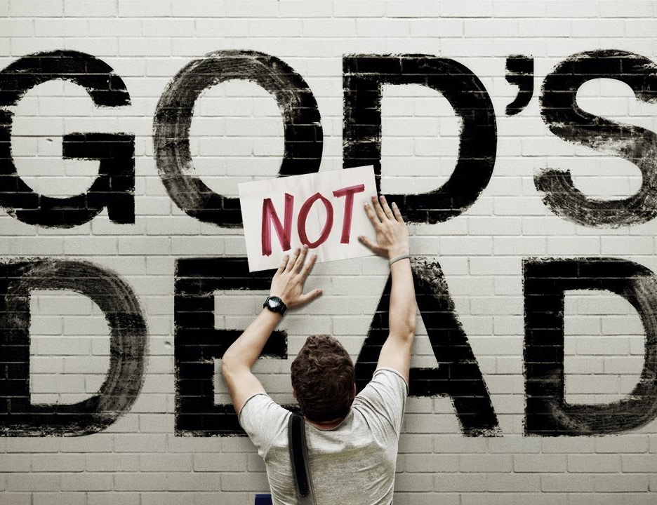

Slide 3
Miért nem hagyja nyugodni ez a kérdés a világot?

Slide 4
Uram, ha megfacsarsz, miként egy citromot, ha néha bérbeadsz, mint régi birtokot, ha álmokkal zavarsz és angyalodat küldöd, hogy ágyam széléről fülembe súgja: "züllött!", Uram, ha megvonod kéken az ereket, ha bambaságot adsz, munkát, vagy gyereket, ha elrontod a nap értékesebb felét, s én direkt nem teszek egy lépést sem feléd, ha válasz nélkül küldöd rám az éjfelet, mi más marad nekem, mint hogy szeresselek?
Nádasdy Ádám: Vacsora előtt

Slide 5

A félévben
betekintés a hit világába
kereszténység
katolikus egyház
egyéb témák: Biblia, történelem, jog, erkölcs, lelki élet, spiritualitás, életvezetés stb.

Slide 6
Követelmények
órai részvétel
beadandó - olvasónapló (lista később)
vizsga - létszámtól függ
jegyzet - ez a ppt

Slide 7
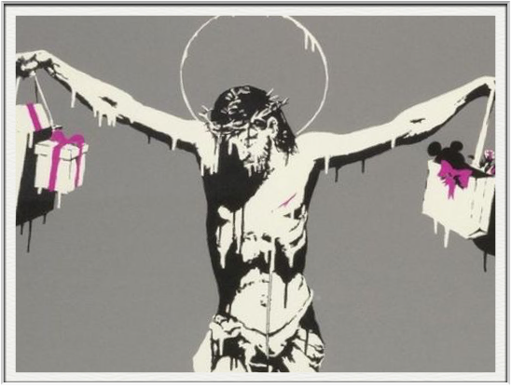
Vallástörténeti alapok

Slide 8
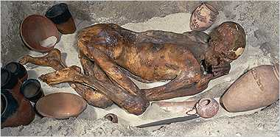
Mikortól?
A kutatások azt valószínűsítik, hogy a vallásosság és az elvonatkoztató képesség a homo sapiens sapiensszel jelent meg
Egyes régészek a temetési szokások megjelenésétől számítják az emberré válás befejeződését

Slide 9
Az írásbeliség előtt
Nem ismerjük pontosan
Valószínűleg a máig fennmaradt törzsi, tradicionális vallásokhoz álltak közel (Afrika, Dél-Amerika, Óceánia stb.)
Az írásbeliség megjelenése után tudunk többet (pl. Egyiptom)

Slide 10
Ősi vallások (Kr.e. III. évezred-XV. Sz.)
Kelet-Ázsia: taoizmus, konfucianizmus, sintoizmus, mongol és koreai vallások
Dél-Ázsia: védizmus, brahmanizmus, buddhizmus, jainizmus, hinduizmus, szikhizmus, tantrizmus
Elő-Ázsia: sumér, hettita, huritta, elamita, fríg
Irán: zoroasztrizmus, parszizmus, manicheizmus, mazdaizmus, arab vallások, gnoszticizmus
Egyéb ázsiai vallások: misztériumvallások, Attisz, Kübelé, Adonisz és Mithras kultusza
Három nagy monoteista vallás: zsidó, kereszténység és az iszlám (a könyv vallásai)

Slide 11
Új vallások (1789 – modern kor)
Némelyek a történeti vallásokból származnak, mások a törzsi és népi hagyományokat újították fel
Pl. Hare Krisna (1966), transzcendentális meditáció, vagy Iránban: babizmus, bahaizmus
Amerika: mormonok, Jehova tanúi, spiritizmus, Teozofikus társaság, szcientológia (1954) stb.
Dél-Amerika: afroamerikai kultuszok (umbanda és a vudu)
Afrika: messiási mozgalmak pl. Názáreti Egyház, Kimbangu

Slide 12
Isten
Ember
Teremtett világ

Slide 13
Isten
Ember
Teremtett világ

Slide 14
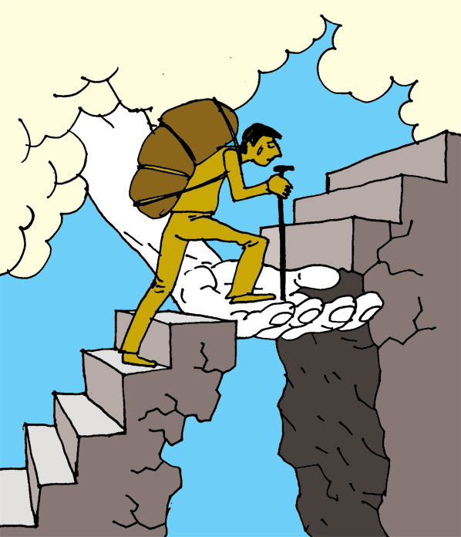
Vallások modern felosztása
(Mircea Eliade)
Kozmológiai vallások: a szent a kozmikus jelenségeken keresztül mutatkozik meg
Akozmikus vallások: buddhizmus, gnoszticizmus
Történeti vallások: a könyv vallásai (kinyilatkoztatásban hívők)
Írásbeliség előtti vallások
Olyan könyveket birtokló vallások, amelyek isteni eredetét nem vallják

Slide 15
Új vallás: ateizmus
saját hitrendszer
híres próféták
“evangelizáció”, hitviták
a semmi/véletlen tulajdonságai: öröktől fogva van, teremtő (véletlen), felfoghatatlan, legvégső elv stb.

Slide 16
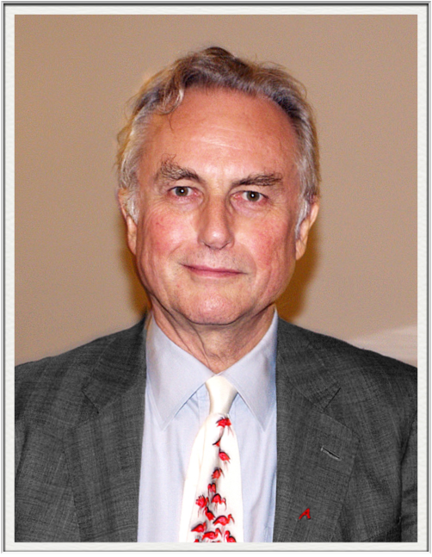
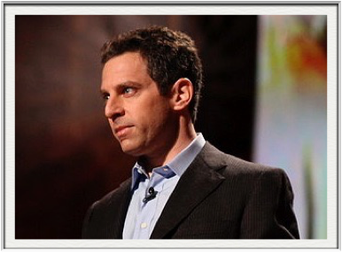
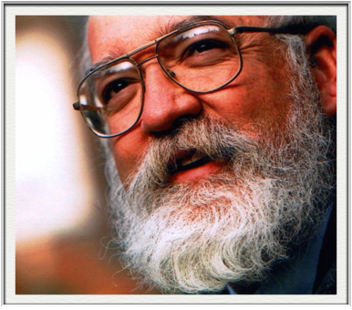
Richard
Dawkins
Sam
Harris
Daniel
Dennett

Slide 17
„A sivatagi vándor szomjúsága nem bizonyíték amellett, hogy az életét megmentő forrásra talál, de bizonyíték amellett, hogy egyáltalán van víz.”

Slide 18
összegzés
Úgy tűnik, hogy az emberiség általános tapasztalata, hogy szükségszerűen létezik valami a látható világon kívül.
Az ateizmus léte: (1) a kérdés nem lényegtelen, (2) a “semmit”-t isteni tulajdonságokkal ruházza fel

Slide 19
Az egyház szerint
Isten léte a teremtett világból az emberi ész természetes világosságánál biztosan felismerhető. I Vatikáni zsinat (1870; DH 3004).
Bölcs 13,1-9; Róm 1,20: ‘Ami benne láthatatlan, örök ereje és isteni mivolta, az a világ teremtése óta műveiből felismerhető’.

Slide 20
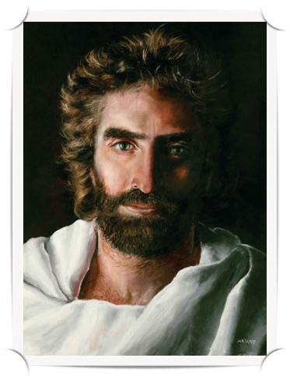
Utak Istenhez

Slide 21
Az ember belső alaptapasztalata: végesnek tapasztalja a világot, mert érzékel valamit Abból, ami a világon túl van. Végtelen tapasztalatok (élet; szeretet; lelkiismeret; szépség; betegség-halál).
A gondolkodás különböző szintjei egymástól elválaszthatatlanok, egymást átjárják (érzéki tapasztalat; kísérleti tudományok; matematikai logika; filozófia; hit).
I. Kant: ‘Két dolog van, ami ámulatba ejt: a csillagos ég fölöttem, és az isteni törvény bennem’.
A világnak Oka van (lét-többletek): hogyan lesz a semmiből valami, a valamiből élő és az élőből értelmes lény?

Slide 22
Aquinói Szt. Tamás
Érvei nem bizonyítások, hanem “utak”, amelyek a hit megértésére vezetnek.
Összegyűjtötte és szintézist alkotott belőlük.
az érvek ezzel zárulnak: “Ezt nevezzük Istennek”

Slide 23
1. mozgásból kiinduló érv
regressus ad infinitum - a végtelenségig való visszavezetés.
Ha valami mozog (változik, potentiaból actusba), azt valami mozgatja (változtatja)
nem lehet a végtelenségig visszamenni, mert akkor nem lenne első változtató, aki kívül van a rendszeren, más szinten helyezkedik el
nem “első láncszem”, hanem a láncot magát fönntartó transzcendens alap.

Slide 24
2. Létesítő okság
Mindennek van oka, amire visszavezethető
vmi nem lehet a saját létesítő oka, mert akkor önmaga előtt kellene léteznie (ld. a számítógép megcsinálja önmagát)

Slide 25
3. kontingencia - esetlegesség
keletkezés-elmúlás
a világon minden keletkezik és elmúlik, tehát elképzelhető egy olyan állapot, amikor semmi nem létezik
ha ilyen állapot van, akkor mi a magyarázata annak, hogy most mégis vannak létezők?
kell, hogy legyen egy nem “esetleges”, hanem “szükségszerű” lény, ami nem keletkezik, és nem múlik el.

Slide 26
4. Tökéletességi fokozatok
Tapasztalati tény, hogy a dolgok a világban különböző fokon jók/rosszak stb.
léteznie kell egy viszonyítási pontnak

Slide 27
5. célirányosság
az értelemmel nem rendelkező dolgok is célirányosan működnek
kell lennie egy értelmes lénynek, aki a célra irányítja őket

Slide 28
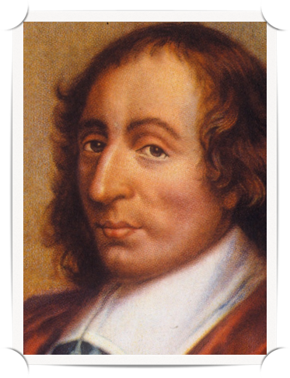
Pascal
1623-1662

Slide 29
gyerekkorától kezdve zseni
ő gyártotta a világ első mechanikus számológépét
kicsapongó élet - nagy megtérés
A 20. századi filozófia előfutára
Szerinte eleve istenérv, hogy a világ még nem omlott össze, és élhető
a hit kockáztatást kíván az embertől

Slide 30
A fogadás érv
Ha hívőként élek, noha nincs Isten, végeset és végtelent veszítek. Ha nem hívőként élek, noha van Isten, végeset nyerek de végtelent veszítek. Ha hívőként élek és van Isten, végeset veszítek, de végtelent nyerek.
A helyes választás tehát a hit, mert akkor van esélyünk megnyerni a végtelent.

Slide 31
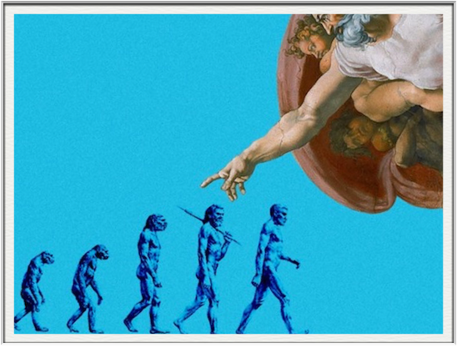
Két klasszikus
Charles Darwin és Stephen Hawking

Slide 32
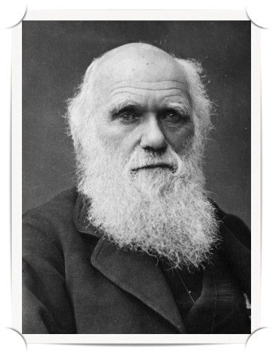
Charles Darwin
1809-1882

Slide 33
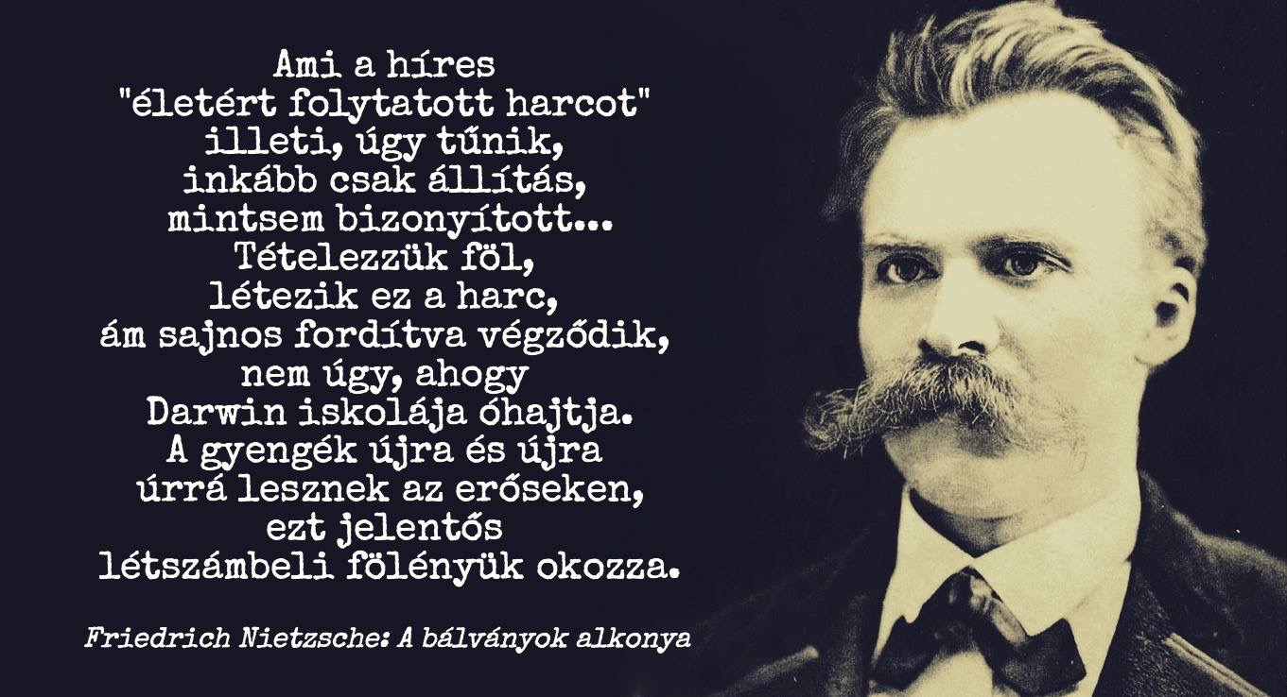

Slide 34
élete
egyidős a “biológia” szóval (Jean Baptist de Lamarck)
Orvosnak tanul, majd teológiát.
1831 - föld körüli út (öt év), gyűjtemények, feljegyzések (képzett természetkutató lesz)
1839 tagja lesz a Királyi Társaságnak
megnősül: Emma Wedgwood, 10 csemete
Első könyve: The Voyage of the Beagle
kb egy tucat könyvet ír: rákok, kúszönövények stb.
A fajok eredete, Az ember származása (ebben használja az evolúció szót), The Expression of Emotions in Man and Animals

Slide 35
A fajok eredete
1859 - On the origin of species by means of natural selection or the preservation of favored races in the struggle for life (A fajok természetes kiválasztással való eredete, avagy a sikeres fajok fennmaradása a létért folyó küzdelemben) (Magyarul: 1873)
6 kiadást ér meg, közben változik, “finomodik”
heves vitákat generál
leghíresebb bírálója: St. George Mivart (1871-On the genesis of Species)
Az Egyház sose tette indexre

Slide 36
„Mivel következtetéseimet az utóbbi időben sokszor félreértették, és azt állították, hogy a fajok változását kizárólag a természetes kiválasztás hatásának tulajdonítom, engedtessék megjegyeznem, hogy munkám első kiadásában csakúgy, mint a későbbi kiadásokban is, mégpedig igen feltűnő helyen, a bevezetés végén, e szavakat írtam: “Meg vagyok győződve arról, hogy a természetes kiválasztás volt a módosulások legfontosabb, ha nem is kizárólagos eszköze” Mindezt hiába tettem. Nagy az ereje a félremagyarázásnak…”
-Charles Darwin

Slide 37
az evolúcióról
Nem Darwin találta ki - ő volt az első, aki olyan tudományosan megalapozott mechanizmust vázolt fel, ami hihetővé tette.
Az élőlények egymás alá és fölé rendelése, láncolata és akár származása már Arisztotelésznél megtalálható: “scala naturae”
a “törzsfa” fogalmát, azaz egy adott osztály élőlényeinek rokonsági viszonyait Carl von Linne (1707-1778) vezeti be.
közben fejlődik a geológia: 1800-ban, William Smith felismeri, hogy a mélyebben fekvő rétegek korábbiak
Thomas Robert Malthus: a javak bősége számtani (2+2), a populáció ellenben mértani haladvány (2X2) szerint fejlődik

Slide 38
az elmélet
Több egyed születik, mint amennyi felnőhet és szaporodhat, ez a létért folyó küzdelemhez és kiválasztáshoz vezet. Ebben az egyedileg eltérő, örökletes változatok eltérő mértékben sikeresek. Az örökletes eltérések a folyamatos kiválasztás révén felhalmozódnak, ami adaptációkat (a túlélést és a szaporodást segítő jellegeket) hoz létre.
Nem azt mutatja ki, hogya fajok természetes kiválasztással keletkeznek, hanem azt, hogy (1) változnak, és (2) egymással leszármazási kapcsolatban állnak.

Slide 39
“Ha valaha fellépnek az élőlények számára hasznos változások, akkor bizonyos, hogy az ezeket felmutató egyedeknek lesz a legjobb esélye a létért folyó küzdelemben, és az öröklődés elve alapján ezek általában magukhoz hasonló utódokat fognak létrehozni. A túlélés eme elvét, vagyis a legalkalmasabbak fennmaradását neveztem el természetes kiválasztásnak.”
Vannak “semleges jellegek”, és létezik populációs drift (sodródás - azaz egy populáció genetikai összetétele akkor is megváltozhat, ha nem hat rá a szelekció)

Slide 40
cáfolja: a fajok változatlanságának elvét, és a külön teremtés elméletét
nem feltételez a változásban fejlődést vagy célt
kimondja: nincs olyan természeti törvény, amely azt mondaná ki, hogy a fajoknak módosulniuk kell, még kevésbé van törvény arra, hogy a módosulás növelje az élőlények fejlettségét.
még szerinte is csupán bizonyítatlan hipotézis azt állítani, hogy a kiválasztás során a szervezet fejlettsége többnyire növekszik.
összeegyeztethető ez a teremtéssel?

Slide 41
az elmélet kritikája
úttörő volt a kora felfogásának megváltoztatásában, miszerint a fajok változatlanok, és megmagyaráz bizonyos jelenségeket
sok a nyitott kérdés, nem ad választ a legalapvetőbb kérdésekre (hogyan lesz a semmiből valami, a valamiből élet, az életből értelem)
a komplexitás jelenségére nem ad kielégítő választ
elmélete nem a kozmikusan értelmezett evolúcióról, hanem “csupán” a fajok eredetéről szól.
ha a mozgató erő a véletlen, akkor a rendelkezésre álló idő kevés
még nem létezik tudományos megfigyelés egy új faj születésére

Slide 42
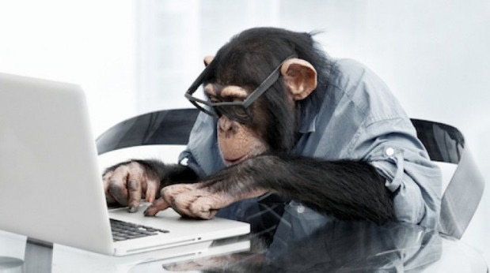

Slide 43
az elmélet következménye
szélsőséges kreacionista mozgalmak :-/
fajelmélet, eugenetika
Darwin unokatestvére Francis Galton antropológus - munkássága hatással van a rasszista elméletek kidolgozóira

Slide 44
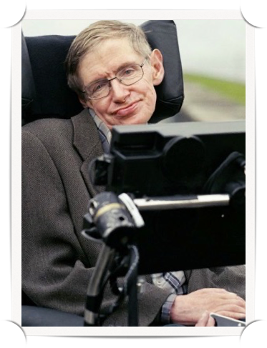
Stephen Hawking
1942

Slide 45
élete
elméleti fizikus, a fizika népszerűsítője
nem kicsit tanul jól, Cambridge-ben kutat és doktorál
Kiderül: amiotrófiás laterálszklerózisban, vagyis ALS-ben szenved (két évet adnak neki)
1965 - első házasság, hamarosan tolószékbe kerül, majd
1971-től nem tud írni sem - jelenleg egy gép segítségével kommunikál (minimális ujjmozgással)
kételkedik a állandó világegyetem teóriájában
célja: az einsteini fizika nehéz testek által létrejött gravitáció szabályainak összeegyeztetése a részecskefizikával. Ha ezt a két területet sikerülne egy közös elmélettel összevonni az lehetne a „Mindenség elmélete”.

Slide 46
A világ keletkezése
két elmélet létezett a hatvanas években:
Fred Hoyle: a világegyetem állandó (tőle származik az “ősrobbanás” kifejezés, amit ironikusnak szánt…)
Dennis Sciama: ősrobbanás (SH konzulense) (13,7 M év)
1965 - két tudós egy ultraérzékeny, hűtött mikrohullámú rádión dolgozott, amikor zajra lettek figyelmesek: az ősrobbanás visszhangja. (SH szerint előtte nem volt idő)
Hawking: fekete lyuk - ha anyag eltűnhet az űrben, akkor keletkezhet is
2010-ben megjelent könyvében, a „The Grand Design”-ben kifejti, hogy Isten nem teremthette a világot. Úgy véli, az ősrobbanás a fizika törvényeinek elkerülhetetlen következménye volt

Slide 47
néhány kijelentés
tilos az aranyhalat gömbakváriumba tenni!
modellfüggő realizmus: nem létezik a valóság világképtől vagy elmélettől független fogalma
a megfigyelő és a megfigyelt dolog egyaránt a világ része (Kant)
“Honnan erednek a fizika törvényei? Ha Istent tekintjük válasznak, csak az egyik rejtélyt egy másikkal helyettesítettük.”
Kopernikusz 1543-as könyvéről (Az égi pályák forgásairól): “Bár az elképzelés nem volt új, felelevenítése szenvedélyes ellenállásba ütközött. Azt tartották, hogy a kopernikuszi világkép ellentmondásban áll a Szentírással, amelyet úgy értelmeztek, hogy a bolygók a föld körül mozognak, noha a Biblia ezt ilyen formában sehol sem állítja”

Slide 48
“Úgy tűnik nem létezik egyetlen matematikai modell vagy elmélet, amelyik minden vonatkozásában leírja a Világegyetemet, inkább az elméletek M-elméletnek nevezett hálózata létezik. Az M-elmélethálózat minden egyes elmélete a jelenségek vizonyos körének a leírására alkalmas.”

Slide 49
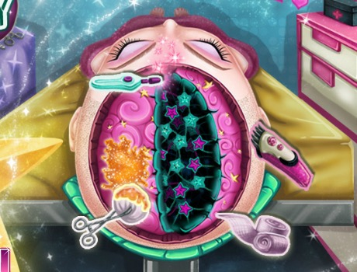
egy meglepő kijelentés
a viselkedésünket a fizika törvényei szabják meg (42)
Úgy tűnik tehát, hogy nem vagyunk egyebek biológiai gépeknél, a szabad akarat pedig csupán illúzió
válasz?

Slide 50
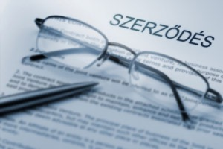
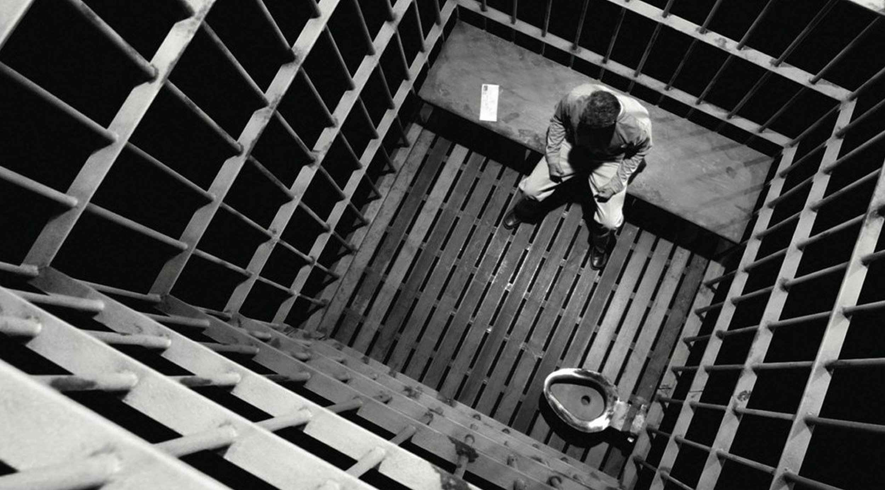


Slide 51
kritika
legjobb esetben is “csak” agnosztikus, azaz nem tudja a választ
a természet törvényeit változtathatatlannak tartja, a csodát kizárja (és aki találkozott már csodával?)
Isten létét hipotézisnek veszi, és ezért elveti, ám helyette egy másik hipotézist állít (az istenhit “hibája” az lenne, hogy túl régi?)
Isten: mint “hipotézis” megfelelő válasznak tűnik a nyitott kérdésekre, és összhangban van az emberiség alap tapasztalatával
kulcsszó: tapasztalat!

Slide 52
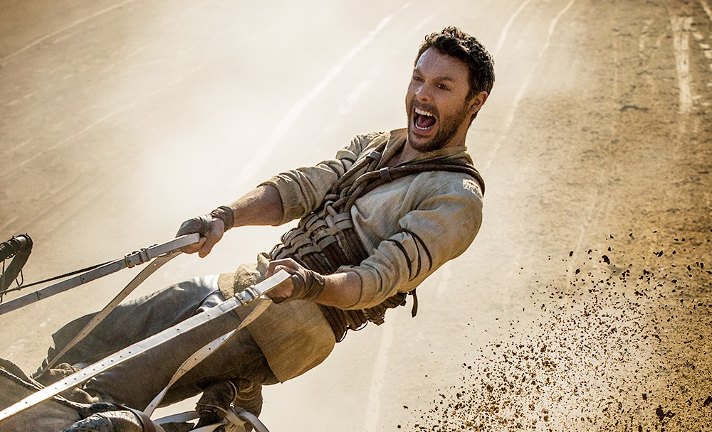

Slide 53
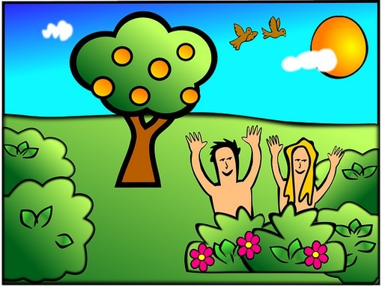
Mit tanít a Biblia?
A világot Isten teremtette
szabadon döntött a teremtés mellett
SH az ősrobbanás előtti időről: “nyugodtan kitarthatunk azon elképzelés mellett, miszerint az Ősrobbanás jelentette világunk teremtését”.

Slide 54
utak Istenhez
I. Kant: ‘Két dolog van, ami ámulatba ejt: a csillagos ég fölöttem, és az isteni törvény bennem’.
A világnak Oka van (lét-többletek).
Az ember belső alaptapasztalata: végesnek tapasztalja a világot, mert érzékel valamit Abból, ami a világon túl van. Végtelen tapasz-talatok (élet; szeretet; lelkiismeret; szépség; betegség-halál).
megtérés, személyes istentapasztalat

Slide 55
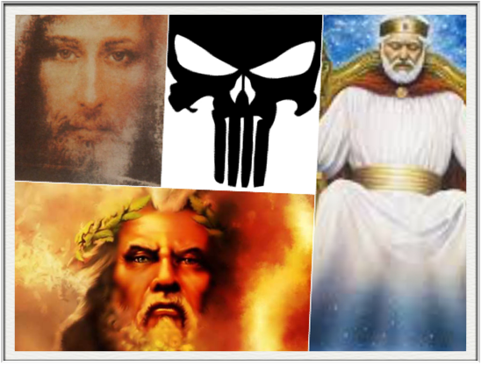
Ki az az Isten, akit tagadsz?

Slide 56
videó

Slide 57
És ki a Te Istened?

Slide 58
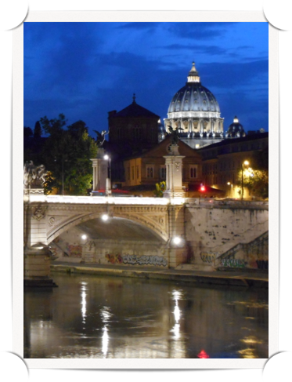
vallás?

Slide 59
A vallás szó eredete
vallás, religio, religion, religione, confessione, cult, Religionen
Apcsel 9,2 - “út”
a latin nyelvek többségében a “religio” szóból származik.

Slide 60
religio
Cicero (Kr.e. 106-43) - relegere (újraolvasás)
Lactantius (250-325) - religare (kötődni, kapcsolódni)
Szent Ágoston (354-430) - reeligere (újraválasztás)

Slide 61
fogalomtisztázás
mágia: uralni akarja a természetfelettit, nem alávetni magát. A vallás az istenivel egyesít, a mágia az élet privát bajaira kínál orvosságot. (numen - isteni erő)
mítosz: elbeszélés. Amiket elmond, azok megismételhető események, a tér és az idő határaink kívül vannak, az emberi élet alaptapasztalataira adnak magyarázatot.
szent: “Ami a profántól tökéletesen különbözik.” (Mircea Eliade). ‘kadosh’ - kadah - vágni. Azaz Isten számára elkülönített.

Slide 62
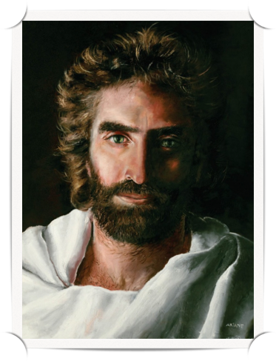
Jézus
Ki ő?

Slide 63
Buddha: „Tanító vagyok, aki az igazságot keresi.” Jézus: „Én vagyok az út, az igazság, az élet.”
Konfuciusz: „Sohasem állítottam, hogy „szent vagyok.” Jézus: „Ki tud rám bűnt bizonyítani?”
Mohamed: „Nincs reményem, hacsak Isten rám nem borítja kegyelme köntösét.” Jézus: „Ha nem hisztek bennem, meghaltok bőneitekben.”

Slide 64
Mi történne, ha valaki Istennek vallaná magát?

Slide 65
Jézus Istennek vallja magát
Én vagyok a Jó Pásztor! (Jn 10,11)
Én és az Atya egy vagyunk! (Jn 10,30)…Melyik jótettemért akartok megkövezni?” „Nem jótettedért kövezünk meg – felelték a zsidók –, hanem a káromlásért, azért hogy ember létedre Istenné teszed magadat.”
Aki látott engem, látta az Atyát is. (Jn 14,9)
Én vagyok a feltámadás és az élet. Aki hisz bennem, még ha meghal is, élni fog. Az, aki úgy él, hogy hisz bennem, nem hal meg örökre. (Jn11, 25-26)
Jézus így válaszolt: „Bizony, bizony, mondom nektek: Mielőtt Ábrahám lett, én vagyok.” Erre követ ragadtak, s meg akarták kövezni.” (Jn 8,58)

Slide 66
 | Ha valaki Istennek vallja magát
 |  | HAMIS
 |  | TUDJA | NEM TUDJA
 |  | HAZUG | ŐRÜLT

Slide 67
tehát skizofrén?
ha a világ egyszerően Jézus tanításai szerint élne, nem lenne sem háború, sem gyilkosság, sem győlölet. Ez nem úgy hangzik, mint a skizofrénia.
„Jézus alakja nemcsak az erény legteljesebb példája, hanem a legerősebb ösztönzőerő is annak gyakorlására, és olyan nagy hatású, hogy nyugodtan állíthatjuk, az élete három aktív évéről szóló egyszerű feljegyzés többet tett az emberiség megújításáért és megszelídítéséért, mint a filozófusok összes értekezése, és a moralisták összes jóra buzdítása.” (W. Lecky - 19. sz. történész)
Jézus viselkedése és szavai nem mutatják a súlyos patológia jelét

Slide 68
Renan, a francia gondolkodó és ateista: „Bármilyen meglepetéseket hoz is a jövő, egy dolog biztos: Jézust senki sem fogja felülmúlni.”
Rousseau: „Ha Szókratész élete és halála egy bölcs élete és halála volt, akkor Jézus élete és halála egy Istené.”
Napóleon mondta: „Én ismerem az embereket, de Jézus Krisztus nem pusztán ember volt.”
Lord Byron: „Ha valaha egy ember Isten volt, vagy Isten egy ember, Jézus mindkettő volt.”

Slide 69
„Nemcsak közel járok az igazsághoz, hanem az igazat állítom, amikor azt mondom, hogy minden hadsereg, mely valaha menetelt, minden hajóhad, melyet valaha építettek, minden parlament, mely valaha ülésezett, és minden király, aki valaha uralkodott, együttvéve sem volt olyan nagy hatással az ember életére ezen a Földön, mint egyetlen egy élet, a názáreti Jézusé.”

Slide 70
 | Ha valaki Istennek vallja magát
IGAZ |  | HAMIS
 |  | TUDJA | NEM TUDJA
HOPPÁ VAN!
 |  | HAZUG | ŐRÜLT

Slide 71
Jézus életének bizonyítékai
1. A Biblia hitelessége
2. A próféciák
3. Biblián kívüli bizonyítékok

Slide 72
1. A Biblia hitelessége
szerző | megírás időpontja | legkorábbi másolat | időkülönbség | kéziratok száma
Caesar: A gall háborúk története | Kr. e. 100-44 | Kr. u. 900. | 1000 év | 10
Platón: írások | Kr. e. 427-347. | Kr. u. 900. | 1200 év | 7
Arisztote-lész | Kr. e. 384-322. | Kr. u. 1100. | 1400 | 5
Tacitus (történetíró) | Kr. u. 100. | Kr. u. 1100. | 1000 | 1

Slide 73
Az Újszövetség könyvei kb. Kr.u. 40-tól 90-ig íródtak.
A legkorábbi kéziratmásolatok kb. Kr.u. 130-tól mindössze 40-50 évvel az eredetiek után készültek.
Több mint 24 000 másolat létezik.

Slide 74
2. A próféciák
prófécia: az Ószövetségi szentírás jövendölése arról a valakiről, aki majd megváltja Izrael népét
több száz éven át, több, mint 300 prófécia gyűlt össze
Mekkora az esély rá, hogy akár csak 8-at beteljesít valaki?
kb. 10 a 17-en

Slide 76
Próféciák, amiket Jézus beteljesített
(sok közülük olyan, amit nem tudott befolyásolni)
„Te pedig, efrátai Betlehem, bár a legkisebb vagy Júda nemzetségei között, mégis belőled származik az, aki uralkodni fog Izráelen. Származása visszanyúlik a hajdani időkbe, a távoli múltba.” (Mik 5,1)
„Örvendj nagyon, Sion leánya, ujjongj, Jeruzsálem leánya! Királyod érkezik hozzád, aki igaz és diadalmas, alázatos, és szamáron ül, szamárcsikó hátán.” (Zak 9,9)
„… átlyukasztották kezemet, lábamat. Megszámlálhatnám minden csontomat, ők pedig csak bámulnak, néznek rám. Megosztoznak ruháimon, köntösömre sorsot vetnek.” (Zsolt 22,17b-19)

Slide 77
és még…
szűztől születik
30 ezüstért adják el
megtisztítja a templomot
Júda törzséből származik
Jeruzsálemen kívül hal meg
még pénteken leveszik a keresztről
nem törik meg a csontját a kereszten
érintetlen sírba temetik

Slide 78
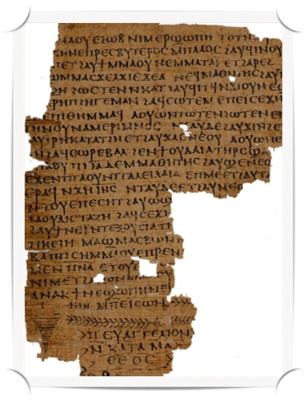
3. Biblián kívüli bizonyítékok
Biblián kívüli történeti források

Slide 79
történeti források
Josephus Flavius (első század) - farizeus
zsidó-római háború (66-74) története
A zsidók története (a teremtéstől napjainkig :-))
Ananiás megöleti Jakabot, Jézus testvérét:
“A nagytanácsot törvényszéki ülésre hívta össze, és eléje állította Jakabot, aki testvére volt Jézusnak, akit Krisztusnak neveznek…”

Slide 80
„Ebben az időben élt Jézus, ez a bölcs ember, ha ugyan szabad őt embernek neveznünk. Ugyanis csodákat művelt és tanította az embereket, akik szívesen hallgatják az igazságot, és sok zsidót és görögöt megnyert. Ő volt a Krisztus. És ámbár főembereink följelentésére Pilátus keresztre feszíttette, most is hívek maradtak hozzá azok, akik addig szerették. Mert harmadnap feltámadt, és megjelent közöttük, mint ahogy Istentől küldött próféták ezt és sok más csodálatos dolgot előre megjövendöltek felőle. S még ma is megvan a keresztények felekezete, amely róla vette a nevét.”

Slide 81
Tacitus
(Kr. u. 55. vagy 56. – valószínűleg 117 és 120 között) római történetíró.
“Hogy tehát Néró véget vessen a sok szóbaeszédnek, a vádat áthárította, és a legkeresettebb büntetésekkel súlytott le azokra, akiket a tömeg istentelen életük miatt gyűlölt és christianusoknak nevezett. Ennek a névnek szerzőjét, Christust Tiberius uralkodása alatt Pontius Pilátus kivégeztette. Ez a vészes babonaság, melyet sikerült egy pillanatra elfojtani, ismét kitört, és elözönlötte nem csak Judeűt, ennek a mételynek a fészkét, hanem még a Várost is…”
Tacitus nem szimpatizál a kereszténységgel, ezért fontos tanú.
Egy olyan vallás elterjedését írja le, ami egy olyan ember imádatán alapul, akit a legdicstelenebb halállal végeztek ki.

Slide 82
ifj. Plinius
(Kr. u. 61 vagy 62 – Kr. u. 113 körül)
1–2. századi római író
Észak-Törökország, Büthinia tartomány kormányzója
Levelezett barátjával, Traianus császárral

Slide 83
„Megkérdeztem őket, vajon keresztények-e. Ha igent mondtak, másodszor, harmadszor is megkérdeztem őket, s halállal fenyegettem. Ha megmaradtak vallomásuk mellett, kivégeztettem őket. Nem volt ugyanis kétségem aziránt, hogy akármilyen is a hitük, büntetést érdemel a makacsságuk és hajthatatlan megátalkodottságuk.”

Slide 84
“Biztosítottak ugyanakkor, hogy bűnük vagy tévedésük főként abban állott, hogy meghatározott napon napkelte előtt össze szoktak gyűlni, és Jézusnak mint Istennek váltakozva éneket zengeni, és hogy esküvel kötelezik magukat nem valami bűnre, hanem arra, hogy lopást, rablást, házasságtörést nem követnek el, szavukat meg nem szegik…”

Slide 85
sötétség borult a földre?
Mt 27,45: “A hatodik órától a kilencedik óráig sötétség borult az egész földre.”
A jelenséget Rómában, Athénban, és a mediterrán térségben is észlelték
Tertullianus szerint a jelenség világra szóló volt
Phlegon (görög) beszámol arról, hogy a 202. olimpiai játékok negyedik évében (azaz Kr.u. 33-ban) “Soha nem látott napfogyatkozás következett be…a nap hatodik órájában olyan sötétség támadt, hogy még a csillagok is feltűntek az égen. Rengett a föld Bithiniában, és Nikaiában, rengeteg dolog ledőlt vagy felborult”

Slide 86
összefoglalva
A Jézussal kapcsolatos történelmi tények sokkal jobban vannak dokumentálva, mint amit bármelyik másik ókori vallásalapítóval kapcsolatban elmondhatunk.
Mit tudunk meg a Biblián kívüli forrásokból?
Jézus zsidó tanító volt
az emberek csodákat tulajdonítottak neki
voltak, akik Messiásként tisztelték, követői Istenként imádták
Poncius Pilátus alatt, Tibérius császár uralkodása idején keresztre feszítették
bár szégyenletes halált halt, a követői hittek abban, hogy továbbra is él
az erre a hitre alapuló közösség gyorsan gyarapodott és terjedt (64-ben már Rómában is jelentős keresztény közösség él)

Slide 88
Lehet-e bizonyítani a feltámadást?
A kereszténység próbája a feltámadás
Ez vagy a legnagyobb csoda, vagy a legnagyobb csalás a történelemben.

Slide 89
Mit tudunk?
Jézus meghalt
volt egy üres sír
volt egy húsvéti hitvallás: “Feltámadt!”

Slide 90
1. Meghalt?
Elítélték - már bizonyítottuk
fontos: Akik kivégezték szakmabeli “profik” voltak
sírba tették, követ tettek elé (1-2 tonna)
lepecsételték
őrséget állítottak

Slide 91
ájulás elmélet
csak elájult a kereszten (túlélte a szíven szúrást is)
betették a sírba, a hideg levegő magához térítette
aztán ez a megkorbácsolt, keresztre feszített félholt ember elgördítette a tonnás követ
kicselezte az őrséget
megmutatta magát a tanítványainak, mint dicsőséges feltámadt király
hihető…

Slide 92
2. üres volt a sír?
vagy rossz sírhoz mentek az asszonyok? Esetleg a római őrség és a zsidó vezetők is rossz sírhoz mentek?
Gondolj bele: ha meglett volna Jézus teste, mi sem egyszerűbb, mint közszemlére tenni, és a kereszténységnek azonnal vége
ehelyett a zsidó vezetők elterjesztik, hogy a tanítványok lopták el a testet…

Slide 93
Még úton voltak, amikor néhány őr bement a városba, és jelentette a főpapoknak a történteket. Ezek a vénekkel egyetemben tanácsot tartottak. Azt határozták, hogy adnak egy csomó pénzt a katonáknak, és meghagyták nekik: „Mondjátok, hogy éjnek idején, amíg mi aludtunk, odajöttek a tanítványai és ellopták. Ha tudomást szerez róla a helytartó, majd megnyugtatjuk, és kimentünk benneteket.” 15Azok elfogadták a pénzt, és úgy jártak el, ahogy meghagyták nekik. Ez a szóbeszéd mind a mai napig elterjedt a zsidók közt.
(Mt 28, 11-15)

Slide 94
A tanítványok lopták el?
Nem számítottak a feltámadásra, bár Jézus többször mondta.
Nagypénteken elfutottak, utána bezárkóznak, félnek.
10 rettegő ember egy ellenséges városban
(Hétfőn pedig bátran hirdetik, hogy Jézus feltámadt.)
Mit nyertek azzal, hogy azt hirdették: feltámadt? - vértanúhalált! Életükkel tanúskodtak a hitük mellett (egy kivételével, aki János volt). És az első 300 évben több százezer keresztény.
Hazugság? Ez nem összeegyeztethető az életvitelükkel és a tanításukkal, sem a józan ésszel (akkor hal meg valaki egy hazugságért, ha igaznak hiszi)

Slide 95
„Legyen bármilyen furcsa is a végeredmény, a bizonyítékok nem hazudnak.”
-H. Poirot

Slide 96
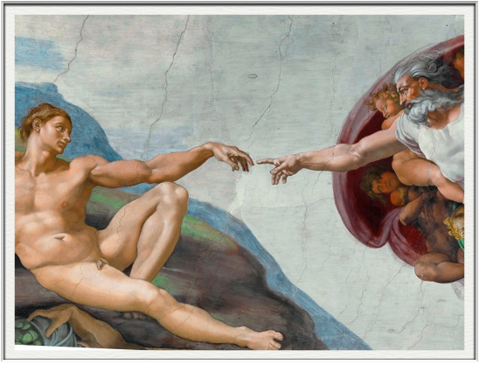
Isten feltárja önmagát
az ószövetségi kinyilatkoztatás Istenről

Slide 97
Isten szabadon feltárja önmagát
Kiv 3. Rabbik magyarázatai (Isten a tövisek között, a lángokban).
Isten neve
Isten elutasítja a választ. ‘Miért kérdezed a nevemet? Vagyok, aki vagyok.’
Isten tér és idő feletti. Emberi szóval megnevezhetetlen.
Isten megnevezhetővé teszi magát. Belép a történelembe. Megteremti a kapcsolat lehetőségét.
Biblia: emberek Istene, élők Istene. Ábrahám, Izsák és Jákob Istene. Jákob erőse; Izsák félelme.
Elohim (többes szám – egyes számú igékkel)
Vagyok aki vagyok. Veled vagyok. Akkor majd megtudják az egyiptomiak, hogy ÉN VAGYOK (Kiv 14,18). ‘Izrael az én elsőszülött fiam’ (Kiv 4,22).

Slide 98
Személyes Isten – kell, aki befogadja a közeledését. (Mózes pl.)
Én Istenem - én népem
Tulajdonos - az Ő birtoka
Király - az Ő országa
Pásztor - az Ő nyája
Hitves - menyasszony,
Sion leánya
Úr - az én szolgám
Atya - fiam, a Fölkent
Isten személyes kapcsolatban tárja fel önmagát, amit Ő kezdeményez, teremt meg.

Slide 99
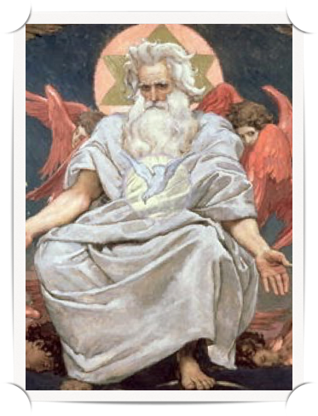
A monoteizmus eredete

Slide 100
Ókori Kelet mítoszai: az istenek a világ részei
Zeusz, Poszeidon, Uranosz, Gaia, Mars, Vénusz.
Görög gondolkodók
A világ isteni (Platón: Timaiosz (dialógus) 92c: ‘Megszületett ez a világrend, mint látható élőlény, képmása a gondolatbeli élőlénynek, érzékelhető isten, a legnagyobb és legjobb, legszebb és legtökéletesebb, egyetlen egyszülött világunk.’)
Biblia: a világ más mint Isten (Ter 1,1).
A bibliai monoteizmus nem egy néplélek kifejeződése. Izrael, mint nép, még nem létezett. Isten kinyilatkoztatása hozza létre. Izrael erre csak válaszol (Józs 24).
Izrael nem etnikai eredetű. Új falvak Efraim és Júda hegyvidékén. Kánaánita edényformák, ciszternák, nyelv. Egyforma házak (a rabság-ból szabadultak népe). A hit teszi őket egy néppé.
Isten személyes, szuverén módon cselekszik. Úr a természet és a történelem fölött.

Slide 101
Kezdetben:
Monolatria
Feltételezik a többi istenek létét. ‘Az Úr ítéletet tart Egyiptom istenei felett’ (Kiv 12,12); ‘Nagy király az összes istenek felett’ (Zsolt 95,3); Isten feláll az isteni tanácsban, az istenek felett tart ítéletet’ (Zsolt 82,1).
Isten egészen más. Kizárólagos imádást követel (Kiv 20,22; MTörv 6,4).
Az egész föld Ura (frigyláda a filiszteusoknál; Ezekiel látomása a Kebár folyó mellett; az Úr dicsősége elhagyja a templomot).
Monoteizmus
A babiloni fogság alatt Izrael távlatai a világtörténelemre kinyílnak.
A próféták elméletileg is megfogalmazzák Isten egyetlenségét. ‘Én vagyok az Úr és senki más…. A többi istenek semmik.’ (Iz 41,23-24; 43,10-11; 44,6-8; 45,5-6.18.21)
A politeizmus a numinózum megtapasztalásából, az ember transzcendentális nyitottságából születik. A monteizmust nem a politeizmusból redukálták.

Slide 102
A monoteizmus egy radikálisan új Istentapasztalat, a személyes Istennel való találkozás eredménye.
Hasonló eredményre jut el a görög szellem a filozófiai gondolkodásának csúcsán. A világ véges – létezik Valami a világon túl. A mítoszból az Ókorban ez a két kiút születik: a bibliai monoteizmus és a görög filozófia forradalma (J. Ratzinger).

Slide 103
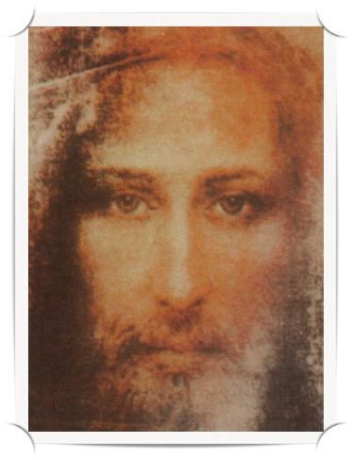
Isten tulajdonságai

Slide 104
Isten személy
Logikus feltételezés: Ha a világmindenségben létezik az emberi személy, akkor a világmindenség Ősforrásában is ez a tökéle-tesség (a személy mivolt) megvan, Ő nem egy személytelen erő.
Isten személy voltának megfogalmazása az Ószövetségben nem az ember kivetítéséből születik. ‘Ne csinálj magadnak faragott ké-pet!’ (Kiv 20,4) Egyedülálló parancs az Ókorban.
Az istentapasztalatból születik. Isten szabad, cselekszik, szól, személyes kapcsolatot teremt.
Isten személy voltának leírása emberi:
antropomorfizmus
antropopatizmus
Isten arca, az Úr karja, ‘megbánta, hogy embert teremtett’, az Úr haragja…
Az Ószövetség korrigálja is az antropomorfizmusokat. ‘Nem ember az Isten, hogy hazudjon’ (Szám 23,19); nem megvesztegethető (MTörv 10,17); nem fárad el (Iz 40,28).

Slide 105
Isten szenvedélyes szeretete (Oz 11; Mal 1,2: ‘Ha én atya vagyok, hol az irántam való szeretet?’). Választ vár.
‘Megöl és életre kelt’ (MTörv 32,39); ‘Ő alkotta a világosságot és Ő teremti a sötétséget’ (Iz 45,7).
Isten szeretete ellenállásba ütközik. Az Ő fényében meglátszik a sötét (‘Sokak romlására, és sokak feltámadására lesz Ő; jel lesz, amelynek ellene mondanak.’ Lk 2,34).
Isten a Lét teljessége (Kiv 3,14: Aki volt, Aki van, és Aki eljő (Iz 41,4).

Slide 106
Transzcendens és immanens. Igazságos, irgalmas és hűséges (Kiv 34,6).
Ezt fogalmazza meg később a Szenthagyomány: ‘Egyetlen, tökéletes, örökkévaló, lehatárolhatatlan, változhatatlan (nem az élettelenség, hanem a világtól nem befolyásolt hűség értelmében), mindentudó, mindenható’. IV. Lateráni zsinat (1215; DH 800); I. Vatikáni zsinat (1870; DH 3001-3021).

Slide 107
Isten mindenhatósága nem akadálya az ember szabadságának SZEMBEN pogány sors-hit (fatum); deizmus (fizikai okságot, determinizmust vonatkoztatja mindenre).
Isten szabadsága lehetővé teszi, akarja az ember szabadságát. Rabbik: a teremtés Isten ‘visszahúzódása’. Az anyag és az ember ‘szabadsága’, relatív autonómiája.
A Biblia anyai hasonlatokkal is beszél az Istenről (Iz 49,15; 66,13). Nemek feletti SZEMBEN pogány termékenységi kultuszok.

Slide 108
Mindenható
Omnipotens; pantokrator
Hitvallások: első, vagy egyetlen isteni tulajdonság.
Teremtés: ‘hatalmával teremtette’
Más világot is tudott volna (II. Konstantinápolyi zsinat 543; DH 410).
Abelard : ‘csak azt tudja megtenni, amit megtesz’. A Sens-i zsinat elítéli (1140; DH 726).
Potestas ordinata
Nem logikailag lehetetlen, vagy erkölcsileg rossz dolgot. Hogy mi ilyen Isten szemében, azt az ember egészen átlátni nem tudja. Istenben akarat és értelem elválaszthatatlan. Az lehetséges, ami Isten lényegéből, Létéből ered.

Slide 109
Janzenisták elítélése, akik szerint Isten képes lenne bűnre is, elkárhoztathatna igazakat is (potestas absoluta).
‘Isten gyengesége erősebb az embereknél’ (1Kor 1,25).
Iszlám (alá-vetni). Isten abszolút hatalom. Mohamed alaptapasztalata.
Isten tiszteletben tartja a teremtményeit, önállónak alkotta a világot. Anyag és az ember relatív autonómiája (GS 36).

Slide 110
Transzcendens
Isten világfeletti, Titok
Láthatatlan. Még misztikus elragadtatásban se láthatjuk Őt magát.
A túlvilágon se tudjuk Őt átfogni.
Szent (qds - cut)
Dicsősége (kbd = súly)
Tér feletti
omnipraesentia
Idő feletti
Sempiternus; aijwvnio" (aijwvn - kor); ‘olam (= rejtett, világ)
IV. Lateráni zsinat (1215; DH 800): aeternus.
Istenben nincs múlt és jövő, nincs egymásu-tániság, előrelátás és emlékezés. Egyszerre birtokolja a létet. Nem aprózódik pillanatokra.

Slide 111
Az ember gyerek, felnőtt és öreg. Részekben birtokolja és valósítja meg önmagát. Isten az életet egyszerre, határtalanul birtokolja. Isten örökléte segíti az embert abban, hogy helyesen lássa az időbeli világot: sub specie aeternitatis.
Isten tettei örökkévalók, de a hatásaik az időben nyilvánulnak meg. Belép az időbe.

Slide 112
tökéletes, végtelen, felfoghatatlan, kimondhatatlan
A filozófia fogalmai:
Ens a se: oka önmagának (causa sui, ratio sui).
Esse necessarium
Esse subsistens: a teljes Lét. A lét teljessége.
Ha a világ hozzáad Isten tökéletességéhez, akkor Isten nem tökéletes önmagában.
Más létmódban léteznek (író – mű).
Incomprehensibilis, ineffabilis (I Vatikáni zsinat; DH 3001). Felfoghatatlan, kimondhatatlan.

Slide 113
A Biblia tanúsága: Isten láthatatlan. ‘Miért kérdezed a nevemet?’ (Kiv 3)
Felülmúlja az embert (Iz 55,8-9; vö. Jób és Isten párbeszéde). Róm 11,33 (‘Ki fogta fel valaha Isten gondolatait?’); 1Kor 2,6 (‘Szem nem látta…’).
Szent Ágoston: ‘Hasonlíthatatlanul több a léte, mint amennyit gondolni tudunk Róla…’
Aquinói Szent Tamás: a megismerésben a dolog szellemi képét magunkba fogadjuk. Istent nem tudjuk.
‘Benne nincs változás’ (Jak 1,17). (Ilyen értelemben “egyszerű”)
Arisztotelész: mozdulatlan Mozgató. (Változás = a tökéletlenből tökéletesebb lesz.)

Slide 114
JÖJJÖN ITT A HIT FEJLŐDÉSE AZ ISTENKÉPEK MIATT
-Kiss János

